Slide 1



№1 АЛМАТЫ ҚАЗАҚ МЕМЛЕКЕТТІК ГУМАНИТАРЛЫҚ - ПЕДАГОГТІК КОЛЛЕДЖІНЕ
ҚАБЫЛДАУ ПРОЦЕСІНІҢ АЛГОРИТМІ
Алматы қаласы, Шемякин көшесі 131 үй
393-30-79 229-23-08

Slide 2
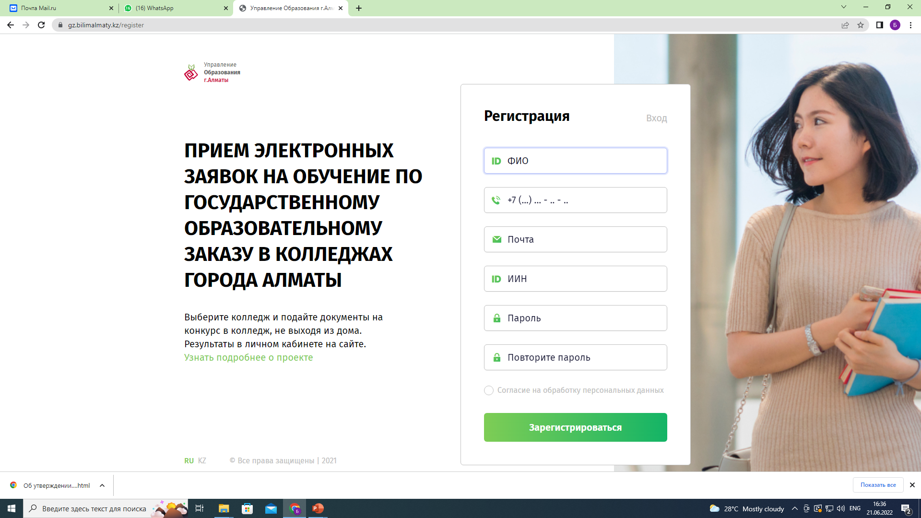
1–қадам gz.bilimаlmaty.kz веб - сайтына тіркелу
ТІРКЕЛУ бөліміндегі барлық өрістерді толтыру қажет:
Байланыс мәліметтері
Электрондық пошта
Толық аты - жөні
ЖCH
Құпия сөз құрастыру
Жеке деректерді өңдеуге келісім беруді белгілеу
Тіркелу

Slide 3
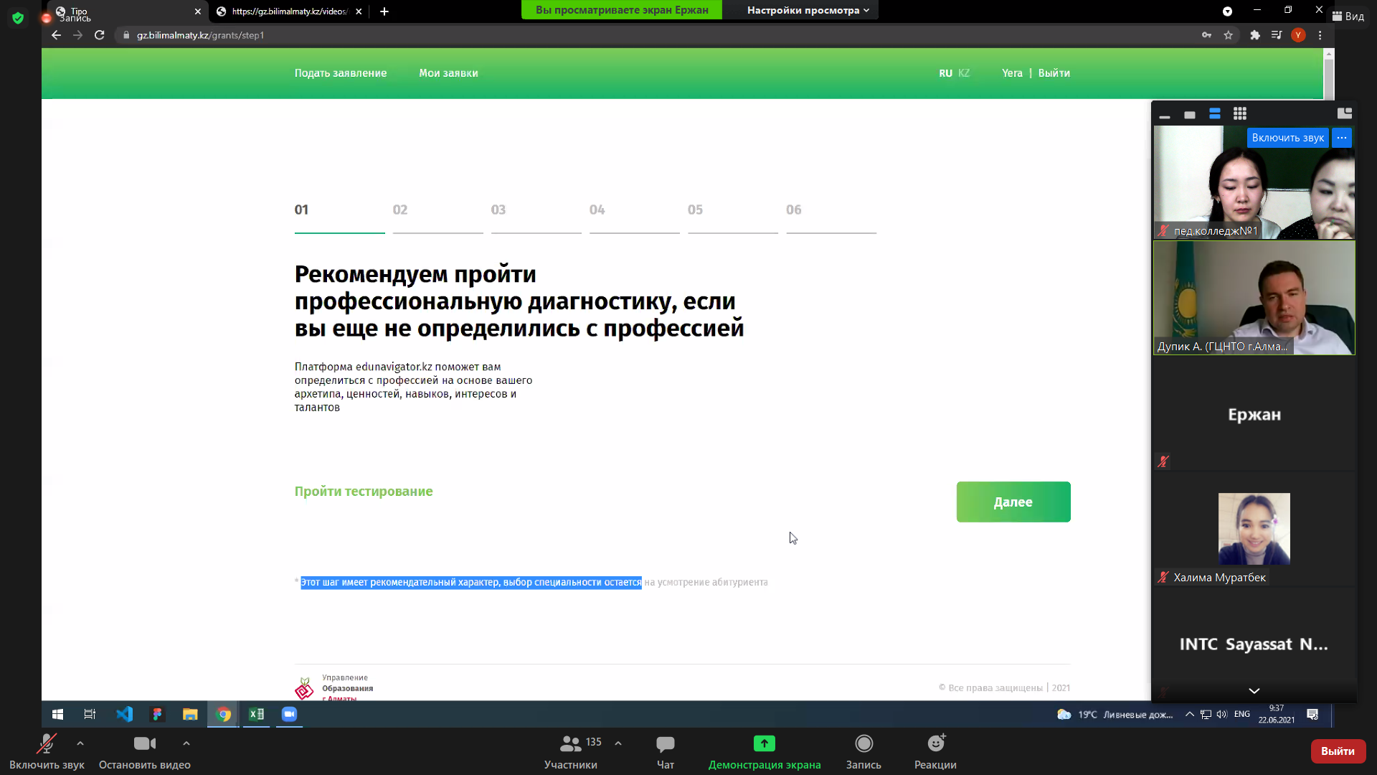
2 - қадам
Кәсіби диагностикадан өту
Қалауыңыз бойынша,кәсіби бағытты анықтау үшін сауалнама тапсыруға болады

Slide 4
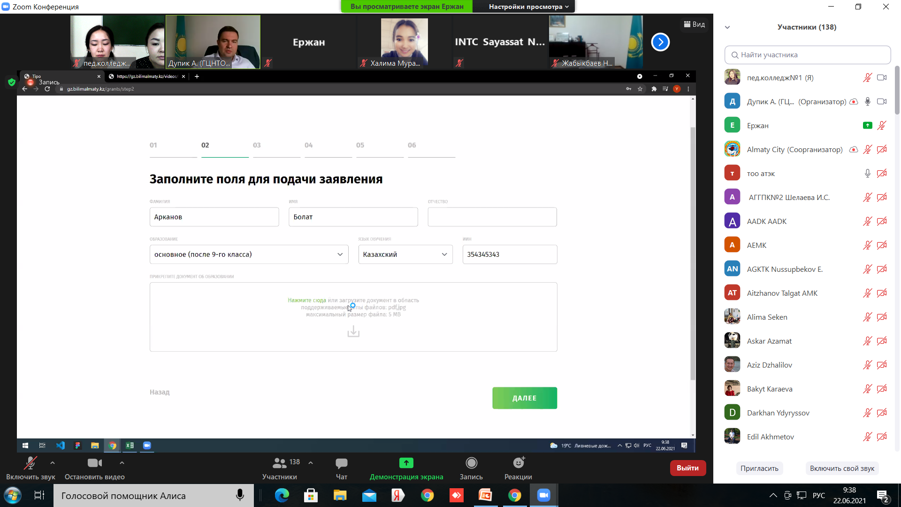
3 қадам
Өтінім беру
Өтінім беру бөліміндегі барлық өрістерді толтыру қажет:
Толық аты - жөні
Білімі
Оқыту тілі
ЖCH
Білім туралы аттестаттың сканерленген нұсқасын қосымшасымен қоса тіркеу қажет .
Туу туралы куәлік

Slide 5
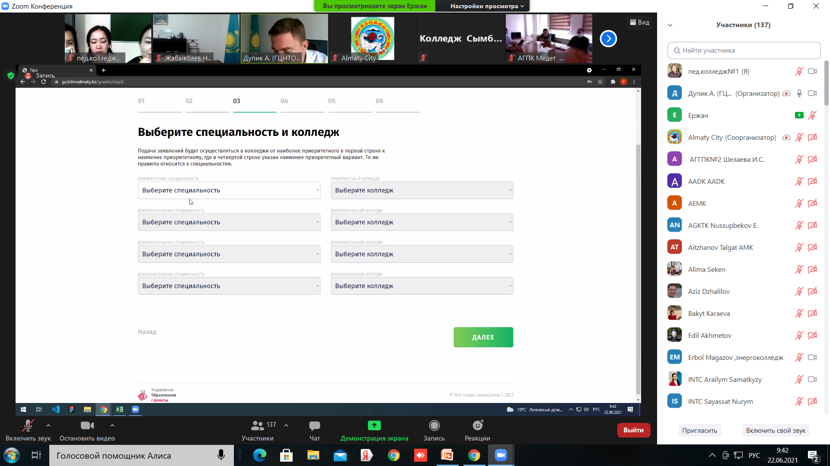
4 қадам .
Мамандық және колледж таңдау
Мамандық пен колледжді таңдау керек, бірінші жолда сіз үшін ең жоғары басымдылыққа ие колледжді және мамандықты, төртінші жолда ең аз басымдылыққа ие колледжді және мамандықты таңдағаныңызға назар аударыңыз.
Педагогикалық колледж таңдасаңыз, бәрі де Алматы қаласының колледждер болуы керек.

Slide 6
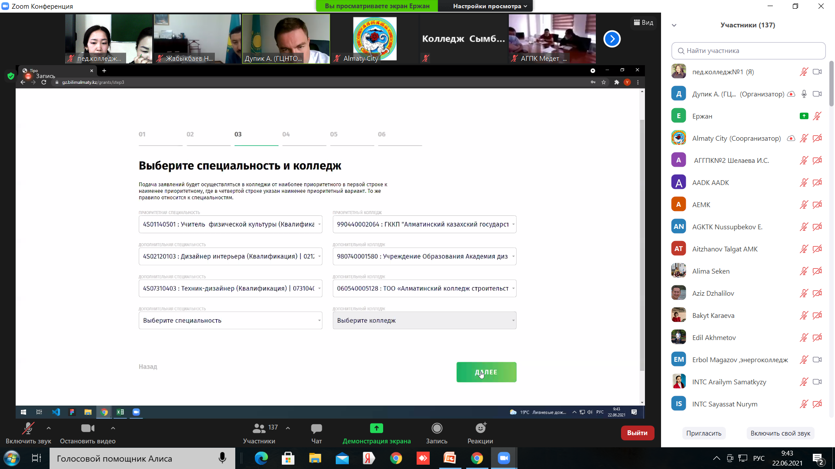

Slide 7
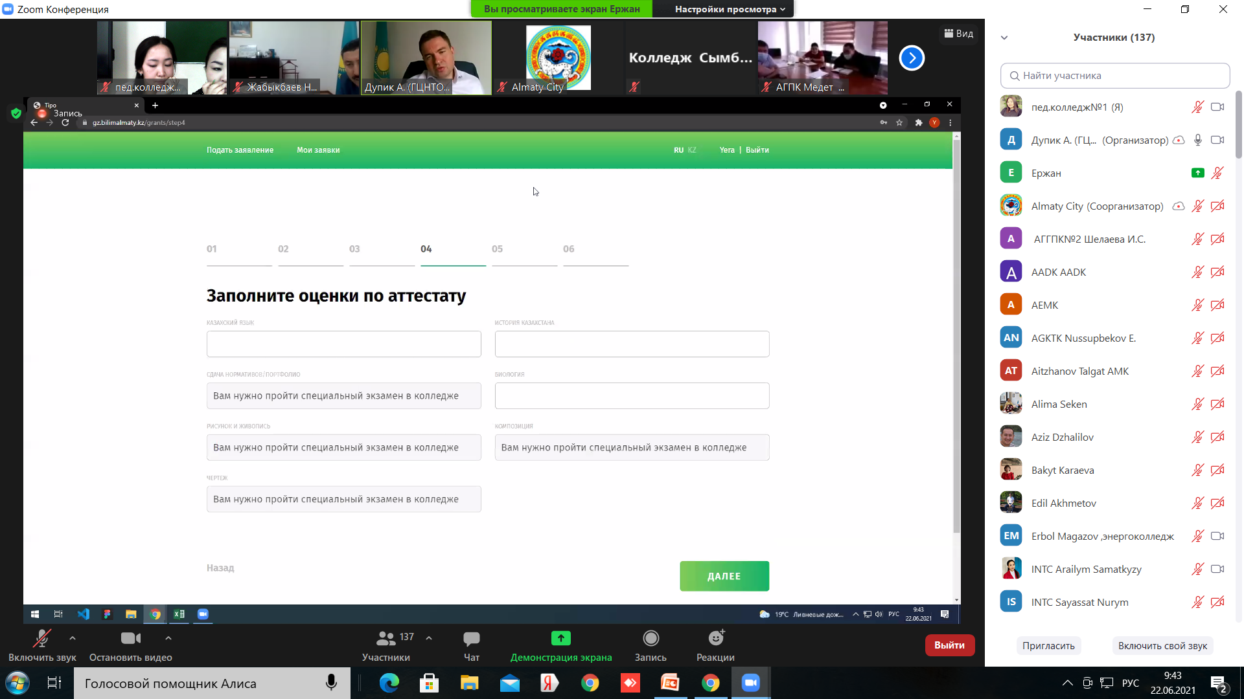
5 қадам
Білім туралы аттестат бойынша бейіндік пәндердің бағаларын толтырыңыз

Slide 8
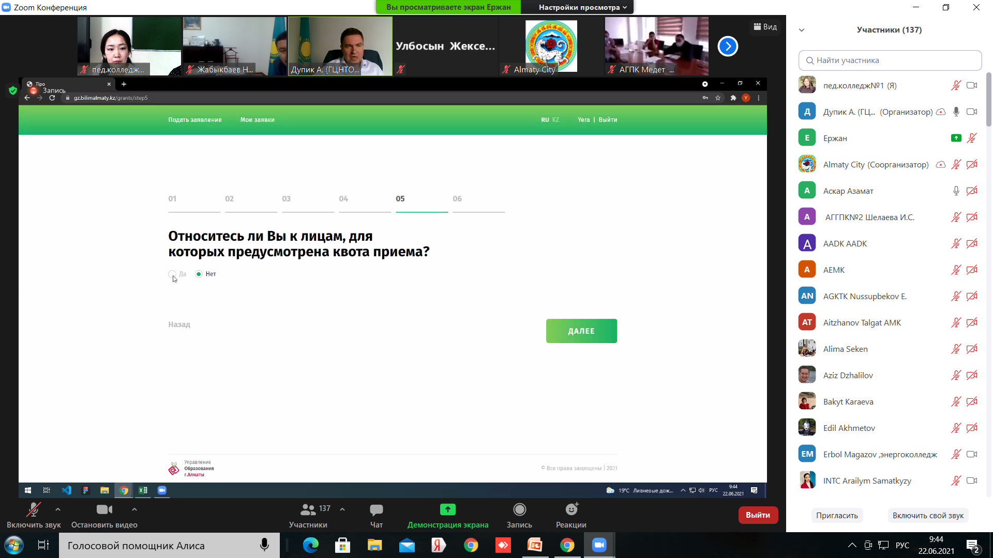
6 қадам .
Сіз оқуға қабылдау квотасы бар адамдар санатына жатасыз ба ?
Егер жауабыңыз «жоқ» болса,келесі бетке өтіңіз. Егер сіз оқуға түсу кезінде қабылдау квотасы бар адамдар санатына жатсаңыз,
«иә» батырмасын таңдаңыз және растайтын құжатты тіркеңіз.

Slide 9

7 қадам
Толтырылған өтініміңіз көрсетіледі, енгізілген мәліметтердің дұрыстығын тексеріп, өтінім жіберіңіз.

Slide 10
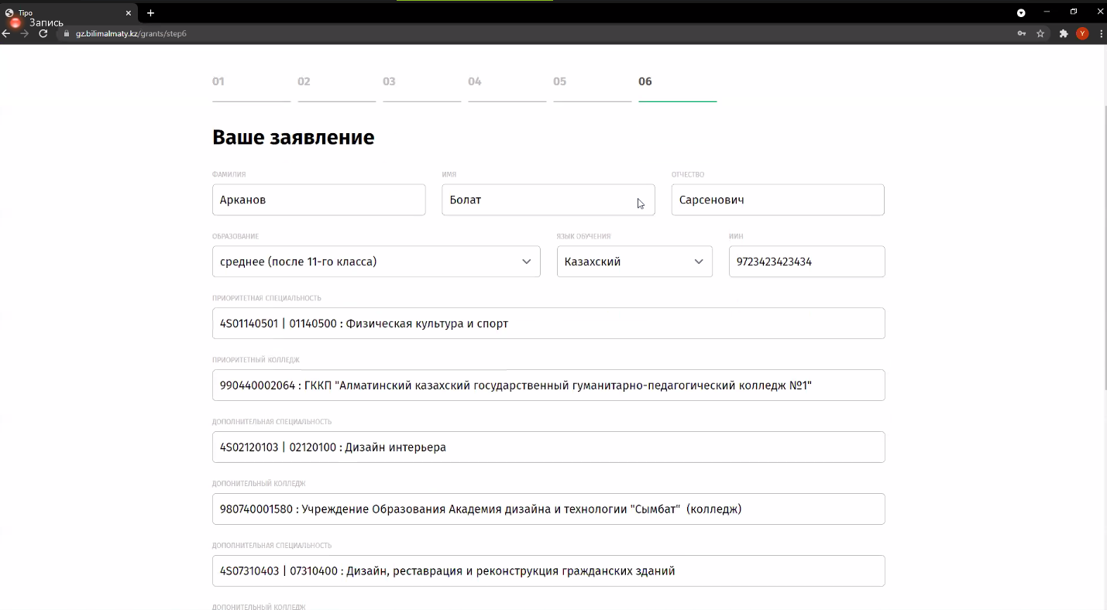

Slide 11


gz.bilimаlmaty.kz веб - сайтына тіркелу,өтінім беру
Ақылы негіздегі мамандықтарға құжаттарды тікелей колледжге тапсыруы
Өтінім беру уақыты (Барлық мамандықтар,
9-сынып)
25.06.2023
15.08.2023
25.06.2023
18.08.2023
25.06.2023
18.08.2023
Жалпы орта білім
11-сынып негізінде
Алматы қаласы, Шемякин көшесі 131 үй
393-30-79 229-23-08

Slide 12
4S01120102 – «Мектепке дейінгі тәрбие мен оқыту ұйымдарының тәрбиешісі
4S01140605- «Орыс тілі мен әдебиеті
мұғалімі»
Мемлекеттік тапсырыс бойынша оқытуға конкурс өткізу тәртібі
Арнайы емтихан
Арнайы емтихан
4S01140101 – «Бастауыш білім беру мұғалімі»
4S01140605- «Шетел тілі мұғалімі»
Арнайы емтихан
Арнайы емтихан
4S01140701- «Бастауыш және негізгі орта білім
берудің информатика мұғалімі»
Арнайы емтихан

Slide 13
Негізгі орта білім беру (9сынып) базасына оқуға түсушілер арасындағы конкурс мемлекеттік тапсырыс бойынша 19-22 тамыз, ақылы негізде 26-28 тамыз аралығында өткізіледі.
Жалпы орта,техникалық және кәсіптік білім беру (11сынып) негізінде
22-25 тамыз аралығында өткізіледі.
Алматы қаласы, Шемякин көшесі 131 үй
393-30-79 229-23-08

Slide 14

Конкурс нәтижесі
Негізгі және орта білім беру базасында - 23 тамызда
Жалпы орта, техникалық және кәсіптік білім беру базасында - 25 тамызда оқуға түсуші тұлғалар арасында конкурс қорытындыларын ресми интернет –ресурстары және ақпараттық жүйе арқылы жариялайды.
Қабылдау нәтижелері туралы ақпарат оқуға түсушілердің назарына жеткізіледі және колледждің ақпараттық тақтасына және www.pedkol1.edu.kz колледж сайтына 31 тамызынан кешіктірілмей орналастырылады.
Алматы қаласы, Шемякин көшесі 131 үй
393-30-79 229-23-08

Slide 15




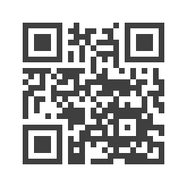


Пед.колледж №1 – танымал БРЕНД.
Жарқын болашағыңызды бізден бастаңыз!
01
Мекен жайымыз:
Алматы қаласы, Шемякин көшесі 131 үй
02
Телефондар:
393-30-79; 393-30-77;
01
03
Эл. адрес:
pedkol1@ list.ru
02
Колледж сайты:
www.pedkol1.edu.kz
04
06
03
05
Инстаграмм:
pedcollege1
05
04

